Slide 1

Speaking starter!
¿Cual es tu película favorita?
Mi película favorita es……
Porque ……..
¿Por que?
No me gusta …….
¿Hay una película que no te gusta?

Slide 2

Term 5 Lesson 6
Music
LO: to discuss musical tastes

Slide 3
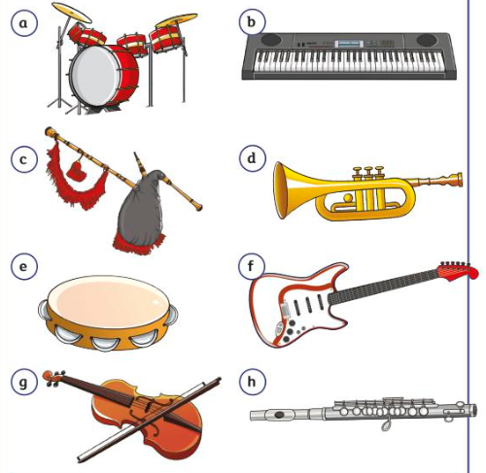
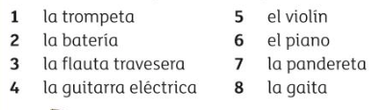
Empareja Match up the instruments to the pictures. (Write the letter in the box)
1.
2.
3.
4.
5.
6.
7.
8.

Slide 4
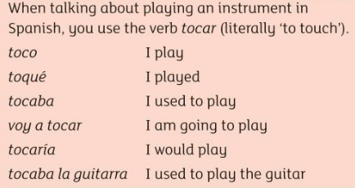
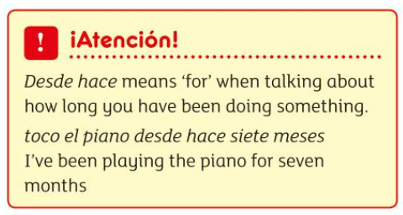
Useful vocabulary
Write it down

Slide 5
Traduce
Write these sentences in English – be careful with the different tenses!
Toco la flauta.
Mi hermana toca la batería.
Toco la guitarra desde hace dos años.
La semana pasada toqué el piano en un concierto.
Esta noche mi amigo va a tocar la batería con su grupo.
Mi padre tocaba la trompeta cuando era joven.
/6

Slide 6
Leer
Read the opinions then answer the questions. (Highlight or underline a, b or c)
Bonny
Personalmente, odio la música pop porque me aburre. ¿Qué tipo de música te gusta más, Peter?
Peter
Actualmente me gusta mucho escuchar jazz.
¿Y tú, Sophie, qué prefieres?
Me encanta la música clásica. Sin embargo, no voy a conciertos de música clásica porque generalmente son muy caros.
3 ¿Qué dice Sophie sobre la música clásica?
a Le gusta ir a conciertos de música clásica.
b La música clásica es aburrida.
c Los conciertos de música clásica no son baratos.
1 ¿Qué opina Bonny de la música?
a Le encantan todos los tipos de música.
b Le gusta la música pop.
c No le gusta escuchar música pop.
2 ¿Qué tipo de música le gusta Peter?
a La música pop.
b El jazz.
c La música pop y el jazz.
/3

Slide 7
Leer
Read the texts about these students musical tastes and fill in the gaps.
(Drag the box to the correct number)
flauta
eléctrica
Luis
Soy supermelómano y prefiero 1. un instrumento a salir con mis amigos. Toco la guitarra 2. y la trompeta.
Carmen
En mi opinión, los instrumentos musicales son todos muy 3. , pero me encanta escuchar música. Mi 4. favorita es Spotify porque hay una gran selección de música.
Vicente
Toco tres instrumentos: el piano, la guitarra y la 5. . Veo cursos de piano y guitarra en YouTube todos los días. ¡Son muy útiles y 6. !
Pancho
Nunca toco instrumentos, pero me chifla escuchar todo tipo de música. Mi hermano y yo 7. ver vídeos musicales en Internet a ir a conciertos, porque son demasiado 8. .
gratis
tocar
difíciles
aplicación
preferimos
caros
/8

Slide 8
Escribir
Answer these questions about your musical tastes in Spanish.
(Write your answers in full in the box at the bottom)
1. ¿Tocas algún instrumento?
2. ¿Que tipo de música prefieres?
3. ¿Quién es tu artista favorita?
4. ¿Qúe aplicación usas para escuchar música?
Si, toco……/No, no toco………
Prefiero……..
Mi artista favorita es ……..
Uso ……. para escuchar música.
1.
2.
3.
4.
/8

Slide 9
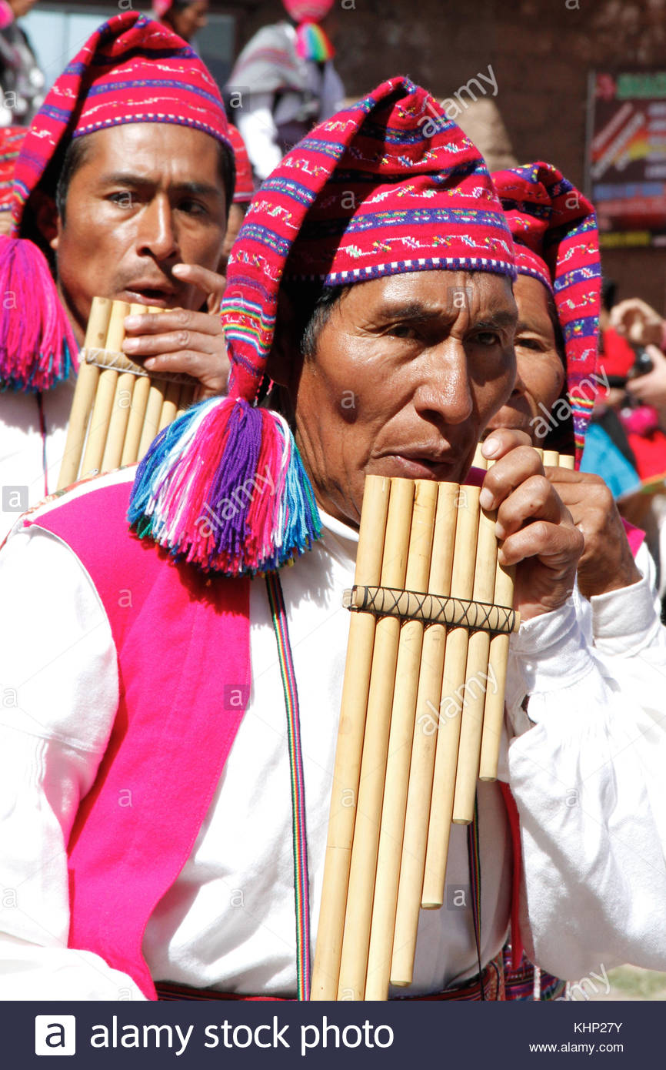
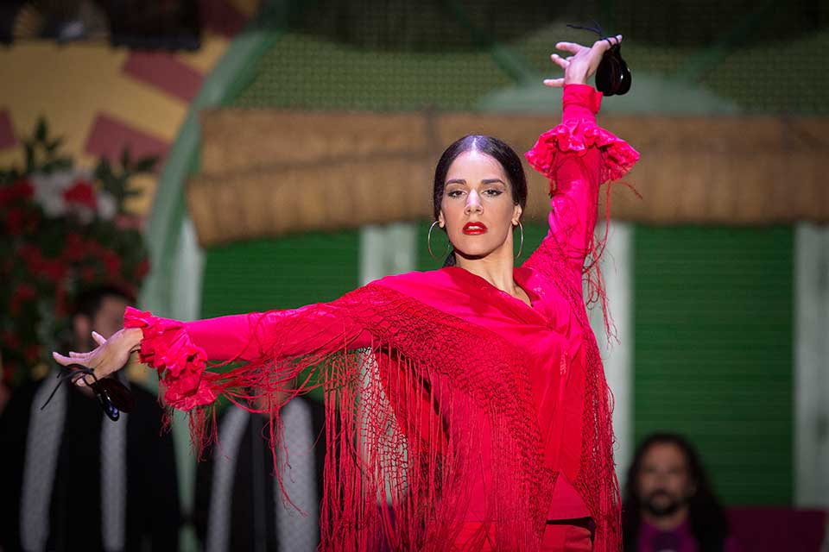
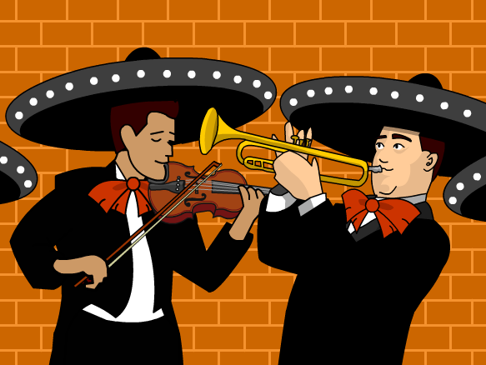

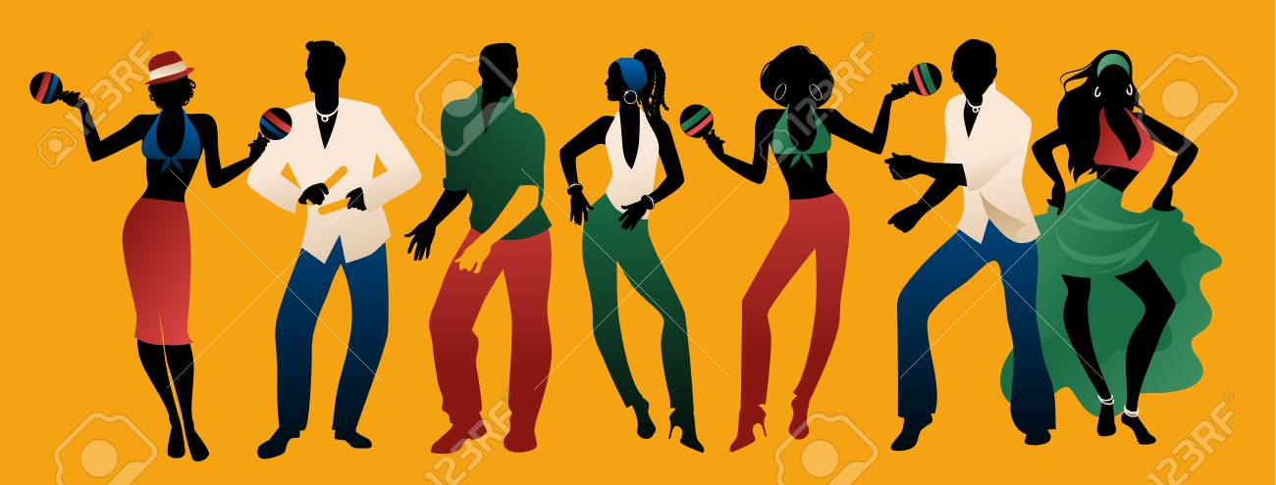
Extension
Research traditional Hispanic music and write down what you have found out.
What do you know about Mexican music?
What about Cuban music?
What influences have there been over the years?
Can you find out about traditional instruments from Latin America?
What traditional music originates in Spain?
Find out about the ‘Buena Vista Social Club’
Who are the Mariachi?
Which instrument is famously played in the Andes mountains in Peru?

